Slide 1


Трансграничное загрязнение:
Как заводы Китая влияют на воздух в США
Автор презентации: Presentacium.ru

Slide 2

Введение
В данной презентации мы рассмотрим влияние заводов Китая на качество воздуха в США, основные источники загрязнения в Китае, а также тенденции и уровни загрязнения воздуха в обеих странах. Обсудим экологические последствия, влияние на здоровье населения и экономические аспекты проблемы, а также стратегии и меры по снижению выбросов и улучшению экологической ситуации.

Slide 3

Источники загрязнения в Китае
1
2
В Китае насчитывается более 300 миллионов автомобилей, выбрасывающих в атмосферу значительные объёмы загрязняющих веществ, включая оксиды азота и углерода.
Также в стране работают свыше 400 тысяч промышленных предприятий, которые производят 26 миллиардов тонн парниковых газов в год. Среди основных источников загрязнения выделяются угольные электростанции, которые генерируют более 70% всей электроэнергии в стране, способствуя дополнительному увеличению выбросов сернистого ангидрида и других вредных веществ.

Slide 4

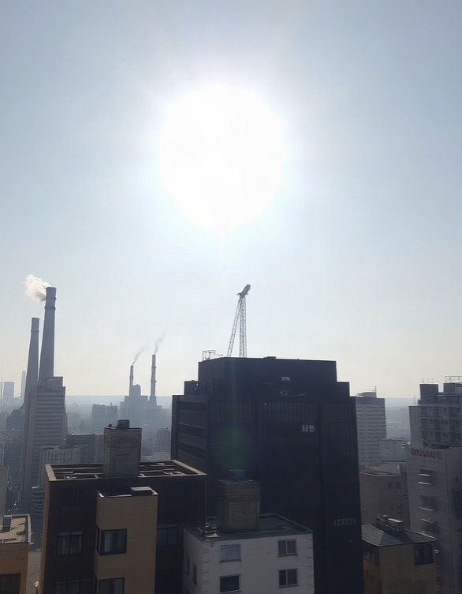
Загрязнение воздуха в США: тенденции
According to the U.S. Environmental Protection Agency, since 1980, there has been a 65% reduction in criteria air pollutants nationally. Despite this, in 2022, ground-level ozone and particulate matter levels remained elevated in 135 and 116 urban areas, respectively. The report indicates that while overall air quality has improved, significant challenges persist in reducing harmful pollution.

Slide 5

Влияние заводов Китая на озоновый слой
Согласно исследованиям, заводы Китая ежегодно выбрасывают в атмосферу около 26 миллионов тонн загрязняющих веществ. Это включает в себя оксиды серы и азота, которые способствуют образованию кислотных дождей и могут достигать территории США.
Уровень озона в стратосфере снижается под воздействием выбросов промышленных предприятий, что приводит к появлению озоновых дыр.

Slide 6

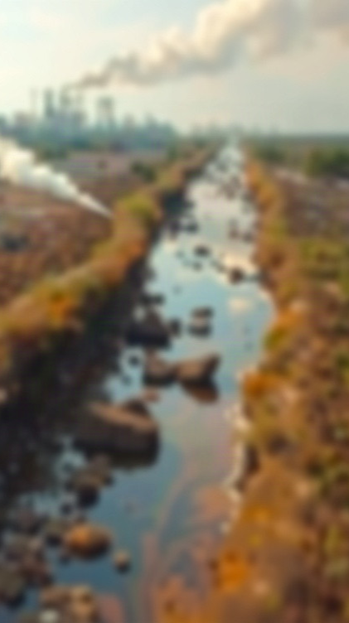
Загрязнение воды и почвы в США
According to the Environmental Protection Agency, over 40% of the assessed streams and rivers in the United States are considered impaired due to pollutants. In 2019, the U.S. Environmental Protection Agency (EPA) listed more than 180 toxic chemicals in soil and groundwater across the country, impacting thousands of acres.
The annual cost of cleaning up contaminated sites in the United States is estimated at over $10 billion, highlighting the significant economic and environmental impact of soil and water pollution.

Slide 7

Стратегии снижения выбросов
В период с 2015 по 2020 год выбросы промышленных предприятий Китая снизились на 16%, однако в атмосферу все ещё попадает более 3 миллиардов тонн вредных веществ ежегодно.
Для снижения воздействия на атмосферу США заводчики в Китае внедряют современные технологии очистки выбросов: например, фильтры на основе активированного угля способны абсорбировать до 95% загрязняющих веществ.
За последние пять лет доля промышленных объектов в Китае, использующих такие технологии, увеличилась с 20% до 35%.

Slide 8
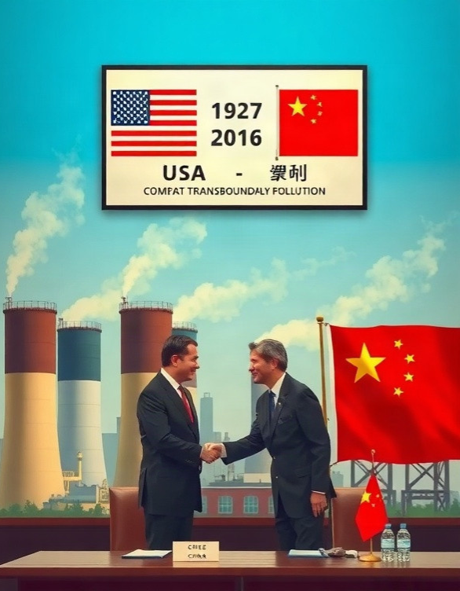
Международные соглашения
В 1980-х годах между США и Китаем были подписаны первые двусторонние соглашения по борьбе с трансграничным загрязнением.
В 2014 году страны начали сотрудничество в рамках Стратегии сотрудничества по сокращению трансграничных выбросов ртути и её соединений, что привело к сокращению выбросов на 45% в течение первых пяти лет. Однако, согласно последним данным, уровень загрязнения воздуха в районах, граничащих с Китаем, остаётся высоким, что требует дальнейшего усиления международных усилий.

Slide 9

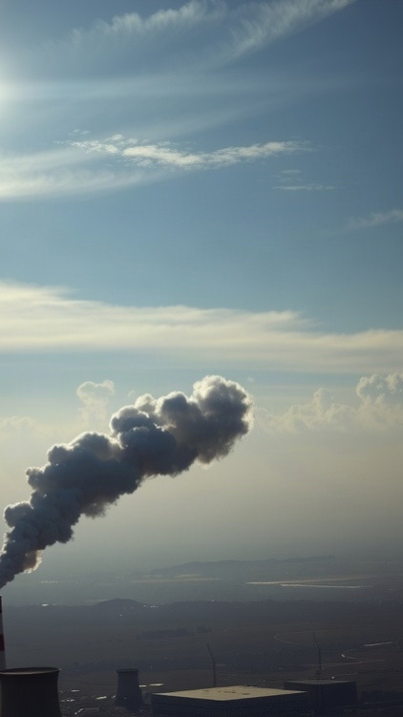
Влияние на здоровье населения
По данным исследований, уровень загрязняющих веществ в атмосфере США, связанных с промышленностью Китая, может достигать 20% от общего объёма.
Это оказывает значительное влияние на здоровье американцев, увеличивая риск развития респираторных заболеваний на 2–6%, а сердечно-сосудистых — на 1–3%.
В районах, наиболее подверженных трансграничному загрязнению, отмечается рост заболеваемости и смертности среди населения.

Slide 10
Экологические последствия
1
2
В результате трансграничного загрязнения из заводов Китая в атмосферу США ежегодно поступает около 4,5 тонн загрязняющих веществ, включая тяжёлые металлы и диоксиды.
Это приводит к ухудшению качества воздуха в некоторых регионах страны, где уровень загрязнения превышает установленные нормы в 2–3 раза. Вследствие этого в США растёт количество дней с неблагоприятными метеорологическими условиями, влияющими на здоровье населения и экологию.

Slide 11

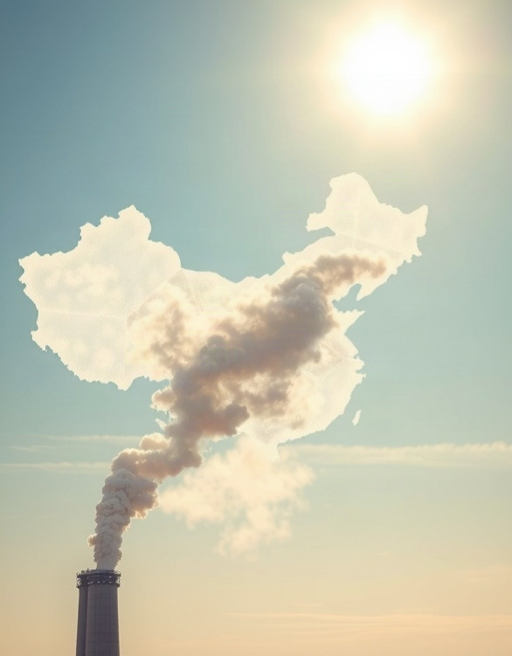
Экономические аспекты загрязнения
Согласно данным Агентства по охране окружающей среды США (EPA), в атмосферу ежегодно выбрасываются миллионы тонн загрязняющих веществ из промышленных источников в Китае, что приводит к повышению уровня загрязнения на территории США. По оценкам, экономические потери от загрязнения воздуха в США составляют около 70 миллиардов долларов в год, включая расходы на здравоохранение и снижение урожайности сельскохозяйственных культур. В результате трансграничного загрязнения увеличиваются затраты на очистку воздуха и снижение негативного влияния на здоровье граждан, что подчеркивает необходимость международного сотрудничества для решения этой проблемы.

Slide 12
Меры по улучшению экологической ситуации
В 2021 году власти Китая приняли Национальный план действий по сокращению выбросов загрязняющих веществ на 27,5% до 2030 года.
США и Китай договорились о сокращении выбросов парниковых газов на 25% к 2025 году по сравнению с уровнем 2005 года.
Для снижения уровня загрязнения в США были введены дополнительные меры по регулированию выбросов промышленных предприятий, включая ограничения на выбросы серы и азота, что позволило сократить объёмы вредных веществ на 20% за последние пять лет.

Slide 13

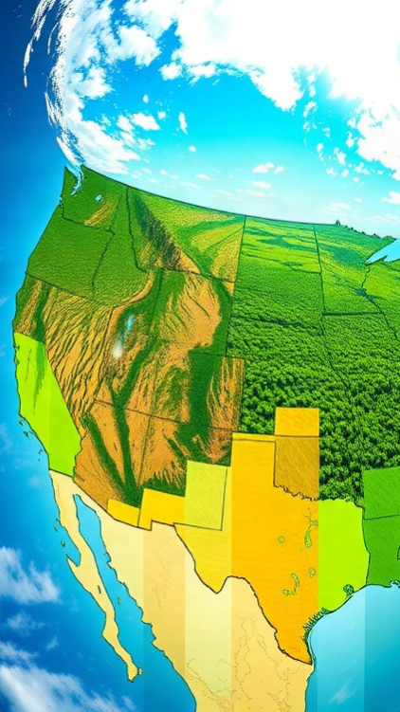
Диаграмма: прогноз снижения уровня загрязнения
Прогнозируется снижение уровня PM2.5 на территории США с 2015 по 2025 год. Данные представлены в процентах, и график демонстрирует ежегодное уменьшение загрязнения воздуха частицами PM2.5.

Slide 14

Спасибо за внимание!
Спасибо за внимание. В этой презентации мы рассмотрели трансграничное загрязнение атмосферы и его последствия для США и Китая. Мы обсудили источники и уровни загрязнения, стратегии снижения выбросов и международные соглашения, направленные на улучшение экологической ситуации. Надеемся, что эта информация будет полезна для вашего дальнейшего изучения экологических проблем.

